Slide 1
SISTEMAS DE ARCHIVOS DISTRIBUÍDOS
Sistemas distribuídos

Slide 2
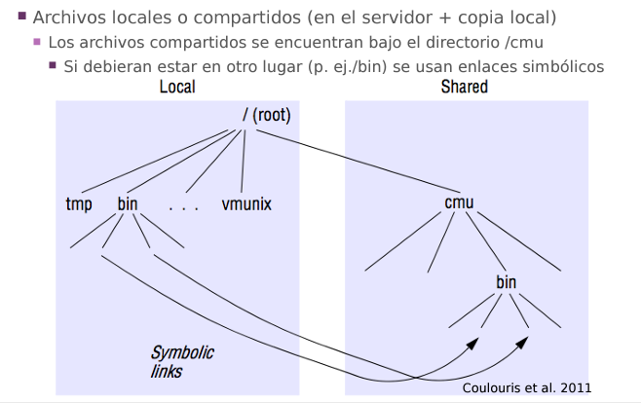

AFS

Slide 3
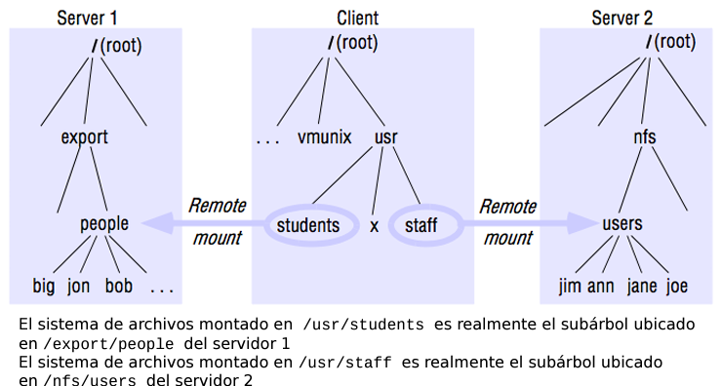
NFS
$sudo mount -t nfs maquina_remota:/home /dir_local

Slide 4
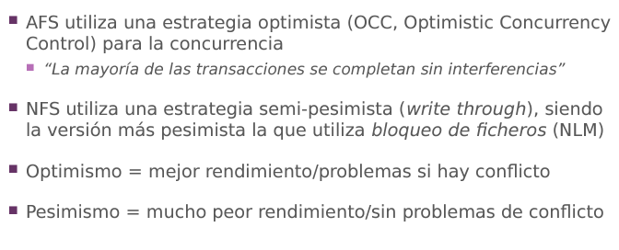
Optimismo y pesimismo

Slide 5
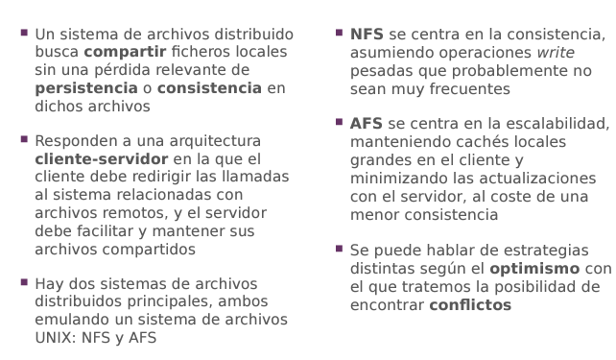
Resúmen de los SAD

Slide 6
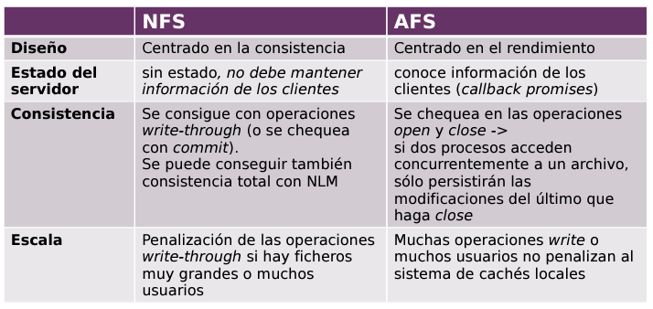
NFS v/s AFS

Slide 7
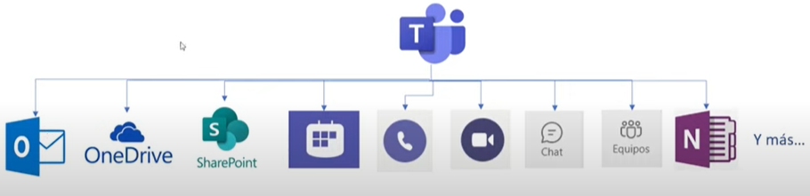
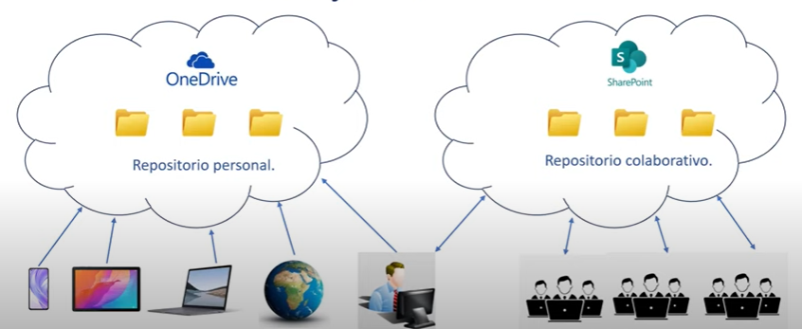
MICROSOFT OFFICE 365

Slide 8
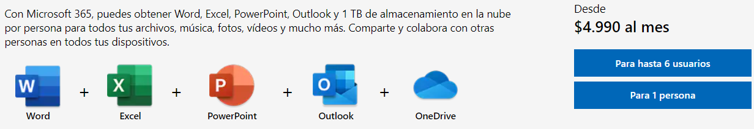
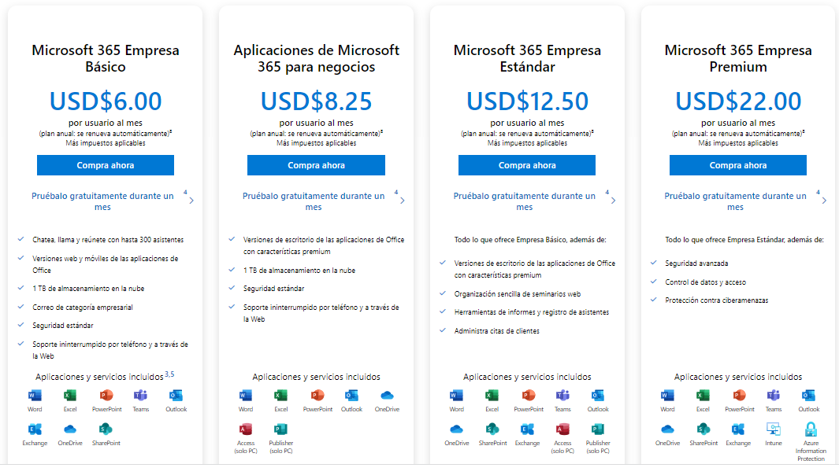
MICROSOFT OFFICE 365

